Slide 1
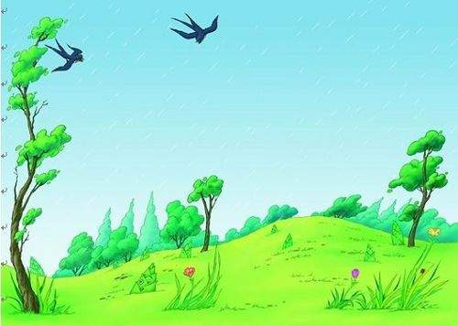

Slide 2
猜谜语
小时层层包，
大时节节高，
初生当菜吃，
长大成材料。
打一植物（ ）
笋

Slide 3
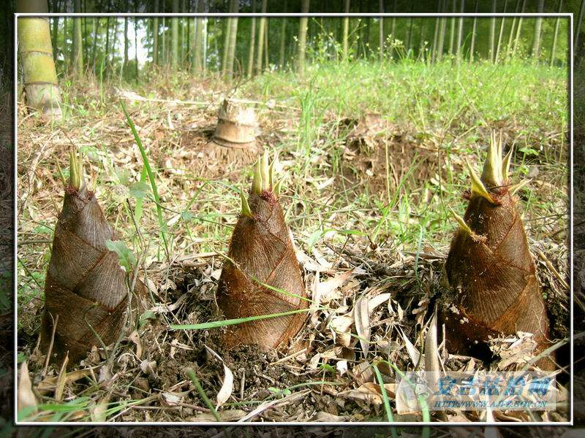

Slide 4
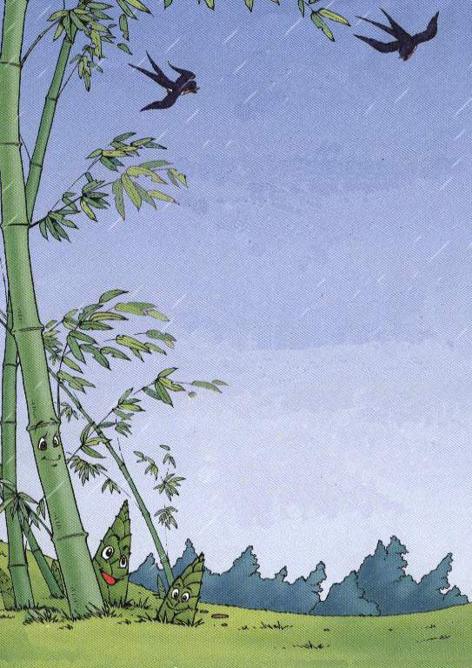
3.笋芽儿
儿化音

Slide 5
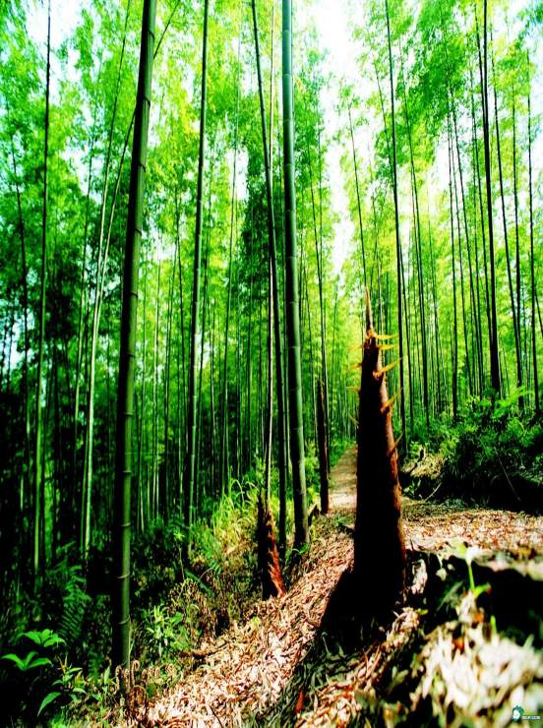
竹笋是竹子的地下茎，生长特点具有向阳性，它只朝三个方向生长东、南、西，不会向北生长。它很顽强，所到之处，不管是石缝，还是破缸底、墙根、石堆，都能穿过去，就是变换了它的体态（本来是圆的，变成扁的）也要长过去。是最顽强的植物，被誉为“岁寒三友”之一。

Slide 6
Huàn唤
róu揉
qī漆
sǔn笋
hōng轰
niǔ扭
zuān 钻
láo唠
biàn辫
fǔ抚
zī滋
rùn润
gāng 冈
háo豪

Slide 7
笋
唤
揉
漆
轰
扭
钻
唠
辫
抚
滋
润
冈
豪

Slide 8
我会读
huàn zuān biàn
呼唤 向上钻 辫子
qī fǔ róu
漆黑 爱抚 揉了揉眼睛 伸了伸懒腰
niǔ láo háo
扭动 唠叨 自豪
gāng hōng zī rùn
山冈 轰隆隆 滋 润

Slide 9

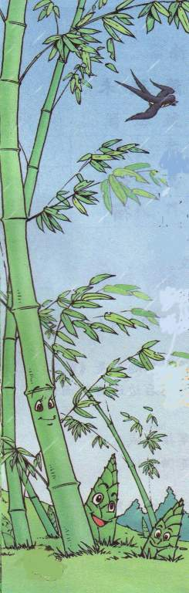
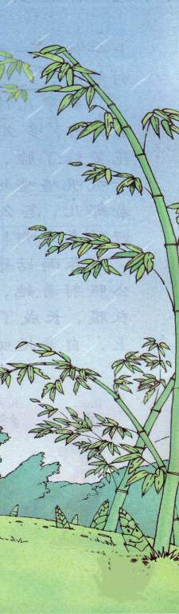
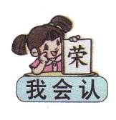
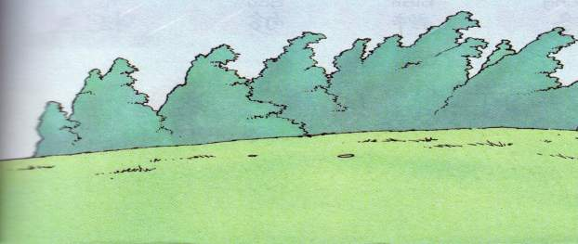
轰隆隆
向上钻
山冈
爱抚
滋润
自豪
呼唤
唠叨
揉眼睛
长辫子
漆黑
扭动
笋芽儿

Slide 10
自学提示：
1、读课文1－4段，找一找春雨姑娘和雷公公是怎样帮助笋芽的？用“_____”画出来。
2、笋芽是怎样说的，怎样做的，用“﹏ ﹏ ﹏ ﹏”画下来。

Slide 11

沙沙沙,沙沙沙。春雨姑娘在绿色的叶丛中弹奏着乐曲，低声呼唤着沉睡的笋芽儿：“笋芽儿，醒醒啊，春天来啦！ ”
（ ）的春雨姑娘
温柔
轰隆隆！轰隆隆！雷公公把藏了好久的大鼓重重地敲了起来。他用粗重的嗓音呼唤着笋芽儿。
（ ）的雷公公
大嗓门

Slide 12
笋芽儿被叫醒了。她揉了揉眼睛，伸了伸懒腰，看见四周仍然一片漆黑，撒娇地说： “是谁在叫我呀？”
笋芽儿扭动着身子，一个劲儿地向上钻。

Slide 13

笋芽儿在向上钻的过程中，会遇到哪些困难，它又是怎么做的呢？

Slide 14
泥土把笋芽儿的背压弯了，但笋芽儿仍——
石头把笋芽儿的头顶痛了，但笋芽儿仍——
树根、草根把她缠疼了，但笋芽儿仍——

Slide 15
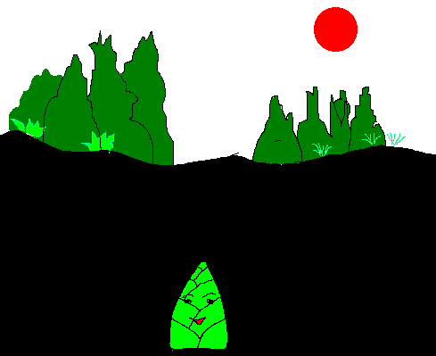
是谁在叫我呀？

Slide 16
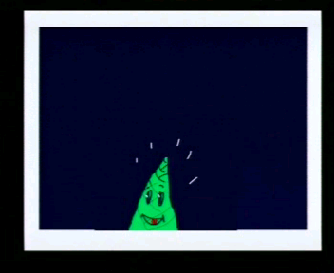
笋芽儿扭动着身子，一
个劲儿地向上钻。

Slide 17
妈妈见了，忙给笋芽儿穿上一件又一件衣服，还不停地唠叨：“千万别着凉。”

Slide 18
这些词语让你感受到什么？
妈妈见了，忙给笋芽儿穿上一件又一件衣服，还不停地唠叨：“千万别着凉。”
妈妈十分关心，十分呵护笋芽儿。

Slide 19
妈妈见了，忙给笋芽儿穿上一件又一件衣服，还不停地唠叨：“千万别着凉。”
这句话的末尾除了用句号，
还可以用什么标点符号？

Slide 20

她睁开眼睛一看，啊，多
么明亮、多么美丽的世界
呀！桃花笑红了脸 ，柳树摇
着绿色的长辫子，小燕子叽
叽喳喳地叫着……

Slide 21
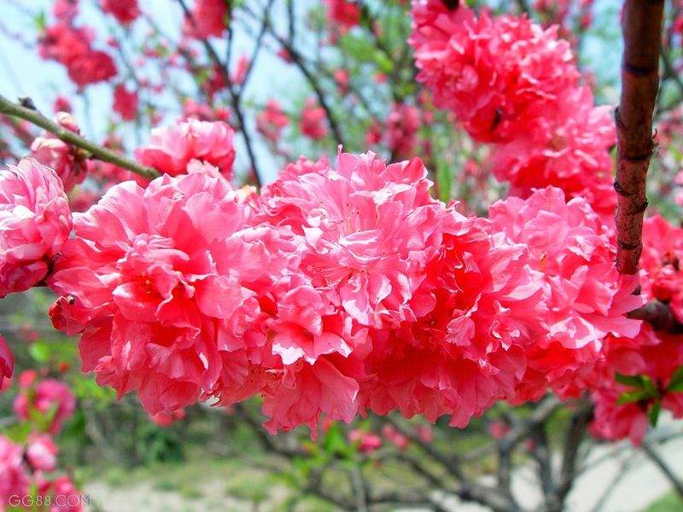
桃花笑红了脸

Slide 22
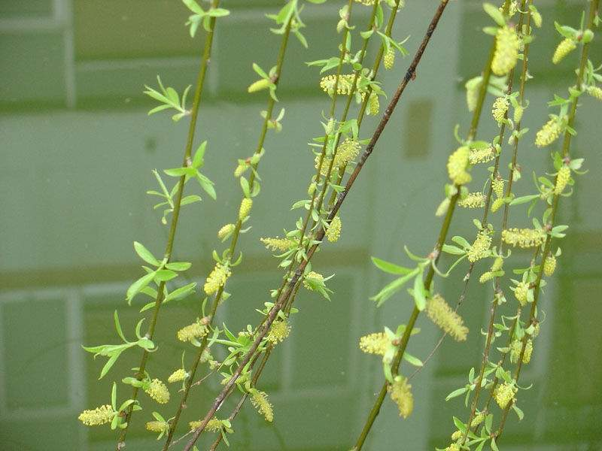
柳树摇着绿色的长辫子

Slide 23
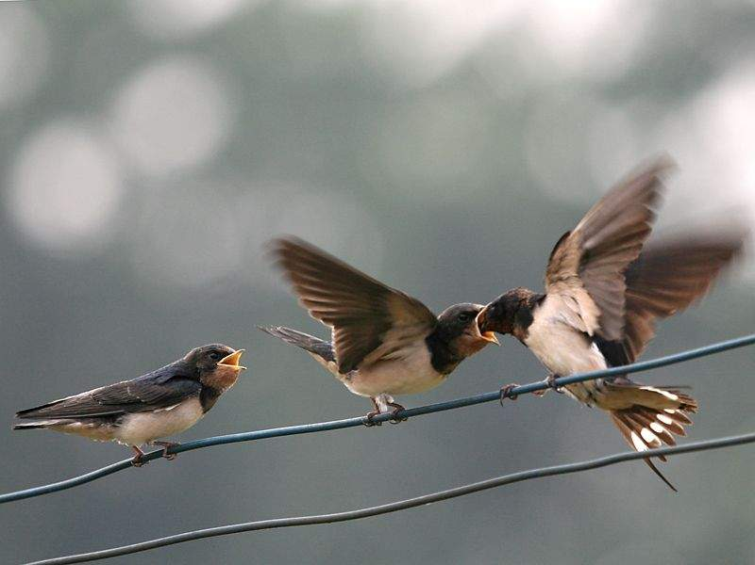
小燕子叽叽喳喳地叫着

Slide 24

笋芽儿看看这儿，看看那儿，怎么也看不够。她高兴地说:“多美好的春光啊！我要快快长大！”

Slide 25
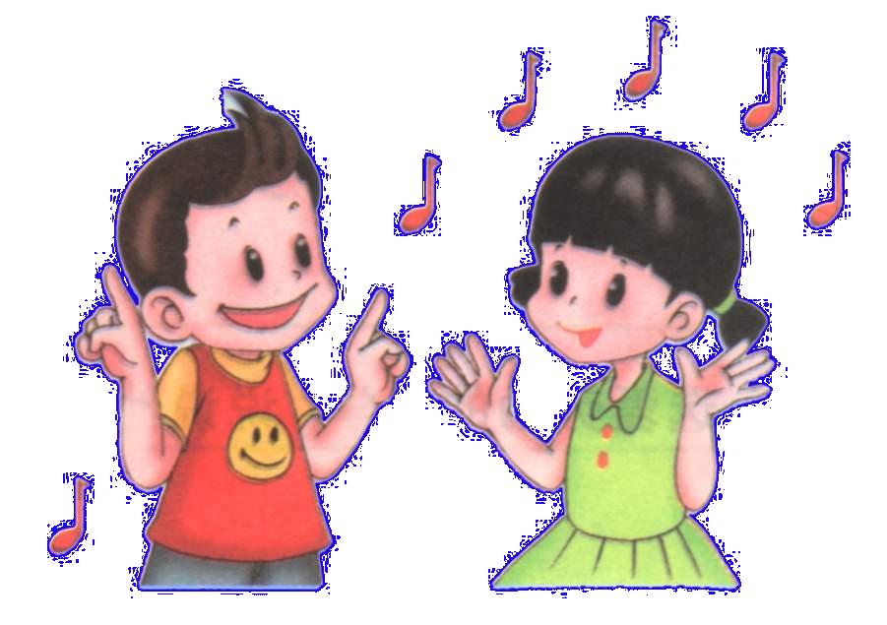
笋芽能在2个多月的时间里就长成健壮的竹
子,是因为 有--------、-----------------、--------------
和------------------的关爱和帮助，更因为笋芽有---
---------------精神。
春雨
雷公公
竹妈妈
太阳
奋发向上的

Slide 26
说一说 , 写一写
现在让我们化做春天的美景，想想你想对笋芽说什么？
桃花红着脸对笋芽说：------------------------
柳树摇着辫子对笋芽说：------------------------
小燕子叽叽喳喳叫着:---------------------------------------

Slide 27
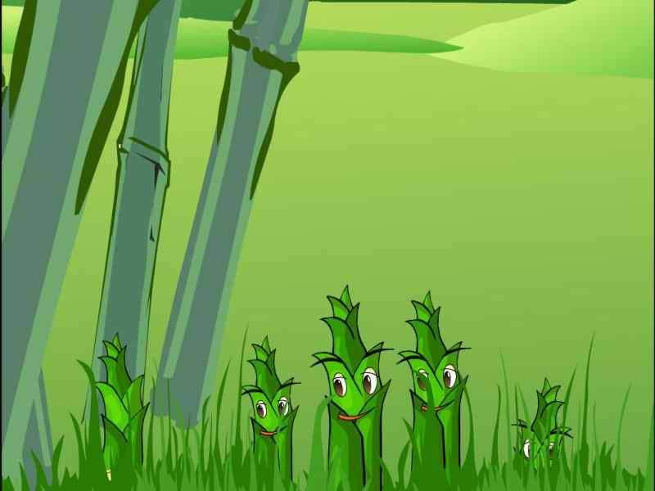
让我们大声地对笋芽说:
“笋芽,我们要向你学习：奋发向上，努力进取！”

Slide 28

我 会 写:
shì
jiè
sǔn
yá
世
笋
芽
界
hū
huàn
呼
唤

Slide 29

我 会 写:
ɡānɡ
hōng
hǎn
冈
轰
喊

